Slide 1
Fundamentos Unix

Slide 2




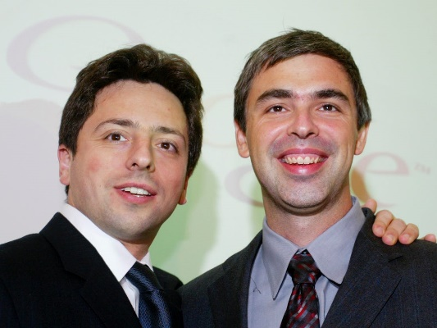
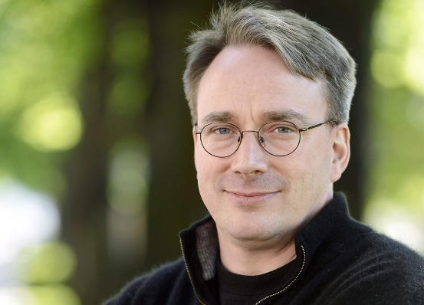

Who is Who?
Notes:
Bill Gates- fundador de microsoft Elon Musk – director de tesla Sergei Brin y Larry page – fundadoes de google
Jeff Bezos- amazon
Linus Torvalds- Mark Zuckenberg- fAcebook

Slide 3
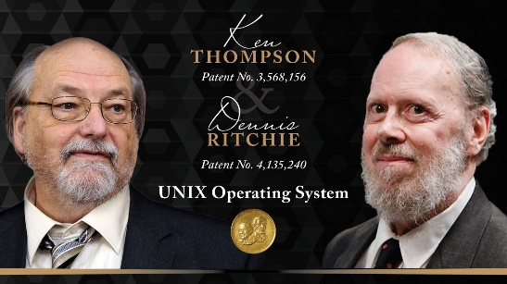
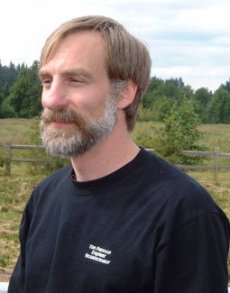




Step by step…
1960 - 1970
1981
1991 … 1994
1985
2001

Slide 4

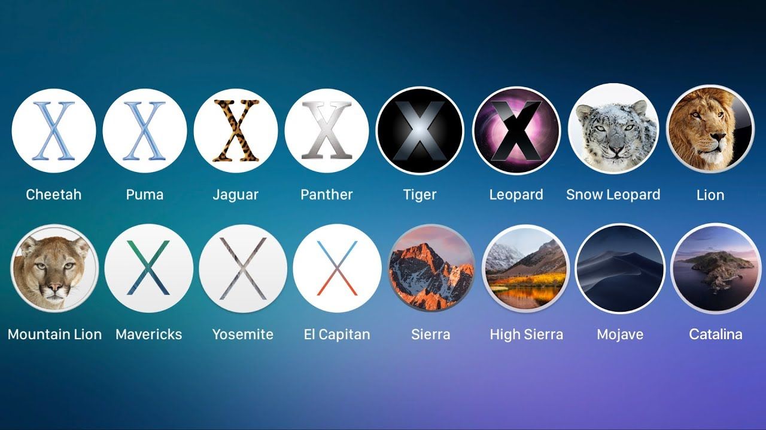
Distributions

Slide 5

Qué es Unix?
Hoy en día los sistemas operativos Unix son ampliamente utilizados en multitud de dispositivos que abarcan desde los supercomputadores más capaces hasta los teléfonos móviles más populares, pasando por los ordenadores que utilizamos diariamente en nuestros escritorios. La filosofía de los sistemas Unix se caracteriza por:
Un sistema de ficheros jerárquico,
Una gran colección de pequeños programas que pueden trabajar en serie,
El uso de ficheros de texto para almacenar los datos,
Tratar los dispositivos como ficheros.
Linux y MacOS X son ejemplos de sistemas Unix.
Unix es un sistema operativo portable, multitarea y multiusuario desarrollado a partir de 1969.
Tux

Slide 6
Crear una máquina

Slide 7

https://bellard.org/jslinux/

Slide 8


Slide 9
Ficheros

Slide 10
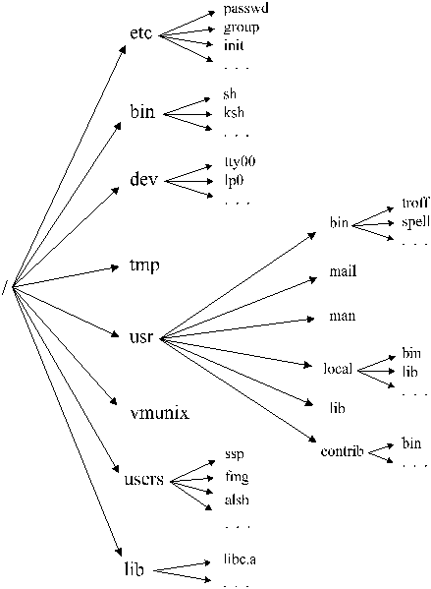
Sistema de Ficheros
Directorio raíz (/)
Todos los archivos y directorios dependen de un único directorio denominado directorio raíz o root, el cual se representa por el símbolo /. En el caso de que en el sistema tengamos varios dispositivos físicos de almacenamiento secundario (normalmente discos), todos deben depender del directorio raíz, y el usuario tratará cada uno de los discos como un subdirectorio que depende del directorio raíz (root).
Directorio de conexión (~)
Se trata de un directorio que el administrador del sistema crea o asigna cuando da de alta a un usuario. El propósito de este directorio es suministrar un punto en la jerarquía de directorios del sistema de archivos UNIX a partir del cual el usuario puede almacenar y estructurar sus propios archivos y directorios. Este directorio suele ser tomado como directorio de trabajo inicial cuando el usuario establece una sesión de trabajo. Se representa mediante el símbolo ~.
Directorio de trabajo (.)
El directorio de trabajo o act el directorio en el que nos encontramos operando en cada momento de la sesión. Se representa mediante un punto .

Slide 11
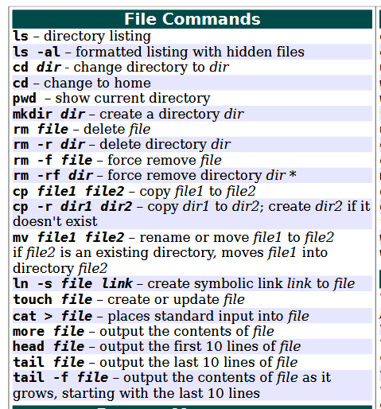
Sistema de Ficheros
Listado de acciones:
Crear fichero: touch fichero1.txt
Copiar Fichero: cp origen destino
Mover Fichero: mv origen destino
Borrar Fichero: rm fichero1.txt
Listar Fichero: ls fichero1.txt
Volcar contenido: cat fichero1.txt
Cambiar Carpeta: cd ruta / cd ..

Slide 12
Demo
Crear fichero hola.txt
Escribir numero en fichero
Crear directorio curso
Mover hola.txt a curso
Listar directorios
Cambiar Permisos

Slide 13
Ejercicios
¿Cuáles son los ficheros y directorios presentes en el directorio raíz?
¿Cuáles son todos los archivos presentes en nuestro directorio de usuario?
Crea un directorio llamado experimento.
Crea con touch los archivos datos1.txt y datos2.txt dentro del directorio experimento.
Vuelve al directorio principal de tu usuario y desde allí lista los archivos presentes en el directorio experimento usando rutas absolutas y relativas
Borra todos los archivos que contengan un 2 en el directorio experimento.
Copia el directorio experimento a un nuevo directorio llamado exp_seguridad.
Borra el directorio experimento.
Renombra el directorio exp_seguridad a experimento.
Copia el fichero /etc/passwd al directorio experimento
Copia el fichero /etc/passwd al directorio experimento con el nombre usuarios.txt
Copia el fichero /etc/passwd al directorio experimento en la ip 192.168.1.1

Slide 14
Sistema

Slide 15
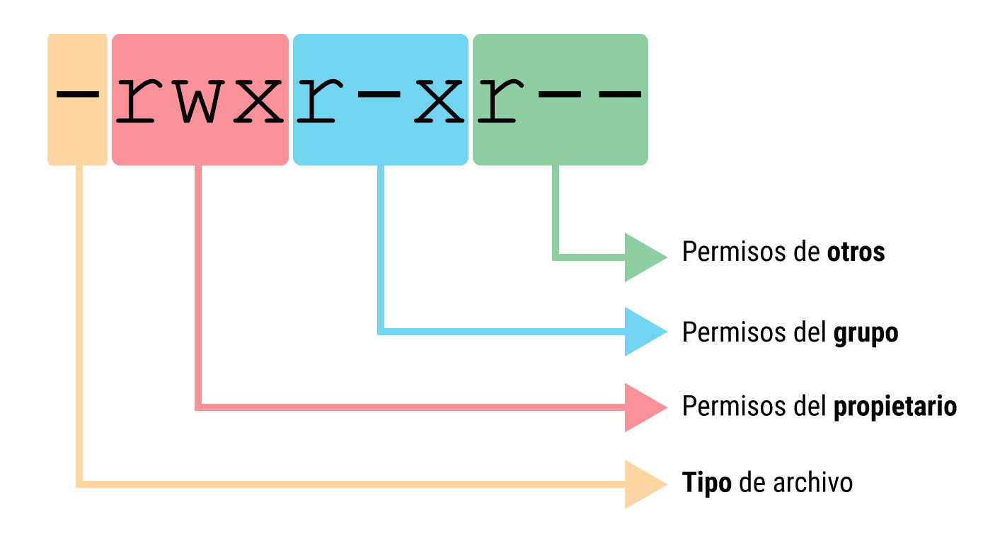
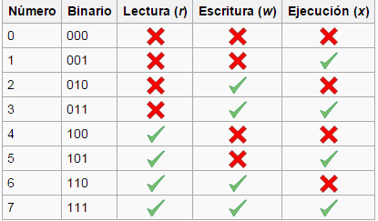
Permisos
Unix desde su origen ha sido un sistema multiusuario. Para conseguir que cada usuario pueda trabajar en sus archivos, pero que no pueda interferir accidental o deliberadamente con los archivos de otros usuarios se estableció desde el principio un sistema de permisos.
Por defecto un usuario tiene permiso para leer y modificar sus propios archivos y directorios, pero no los de los demás. En los sistemas Unix los ficheros pertenecen a un usuario concreto y existen unos permisos diferenciados para este usuario y para el resto. Además el usuario pertenece a un grupo de trabajo. Por ejemplo, imaginemos que la usuaria alicia puede pertenecer al grupo de trabajo “diagnostico”. Si alicia crea un fichero este tendrá unos permisos diferentes para alicia, para el resto de miembros de su grupo y para el resto de usuarios del ordenador. Podemos ver los permisos asociados a los ficheros utilizando el comando ls con la opción -l (Long)
https://chmod-calculator.com/

Slide 16
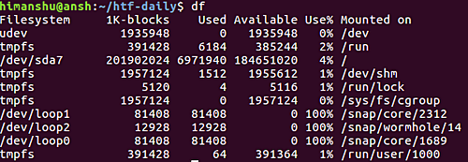
Unidades de Disco
El sistema de archivos puede abarcar una o más particiones. Una partición es una región de un disco o de cualquier otro medio de almacenamiento. Las instalaciones de Windows tienen normalmente una partición por disco, pero en Linux esto no es tan habitual. Cada partición tiene un sistema de archivos propio, pero en Unix estos sistemas deben estar montados en algún lugar dentro de la jerarquía que cuelga de la raíz. En Windows cada partición tiene por defecto una jerarquía independiente.

Slide 17
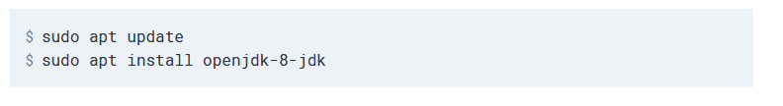
Instalar apps
Repositories
A repository is a collection of software packages for a distro. Each major release of a distro will have its own repositories, and the packages will have been built for and tested with that release, but a repository is more than a collection of files.
http://unixpackages.com/
Is git command working? What should you do?
Notes:
Install 11

Slide 18
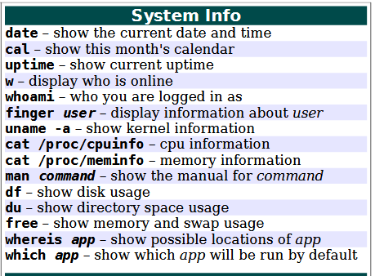
Comandos

Slide 19
Ficheros de Sistema
~/.bashrc, ~/bash_profile
~/.bash_profile --> Se ejecuta el .bash_profile de juanito cuando juanito inicia su sesión. ~/.bashrc --> Se ejecuta el .bashrc de juanito cuando juanito ejecuta el programa bash.
Modifiquemos y añadamos una variable al bash

Slide 20
Ejercicios
¿Cuáles son los permisos de los directorios presentes en el directorio raíz y en nuestro directorio de usuario? ¿A quién pertenecen los ficheros y qué permisos tienen los distintos usuarios del ordenador?
Crea un directorio en tu home y muestra los permisos que tiene.
Cambia los permisos para que sólo tu usuario pueda acceder al nuevo directorio
Crea un fichero nuevo y dale permisos de ejecución para todos los usuarios
Último fichero modificado en el directorio /etc.
Lista los ficheros de /etc con su tamaño y ordénalos por tamaño.
Copia todos los ficheros y directorios del directorio /etc cuyo nombre comience por s. ¿Has podido copiarlos todos?
¿Cuánto espacio libre queda en las distintas particiones del sistema?
¿Cuánto espacio ocupan todos los ficheros y subdirectorios de tu $HOME?

Slide 21
Script

Slide 22
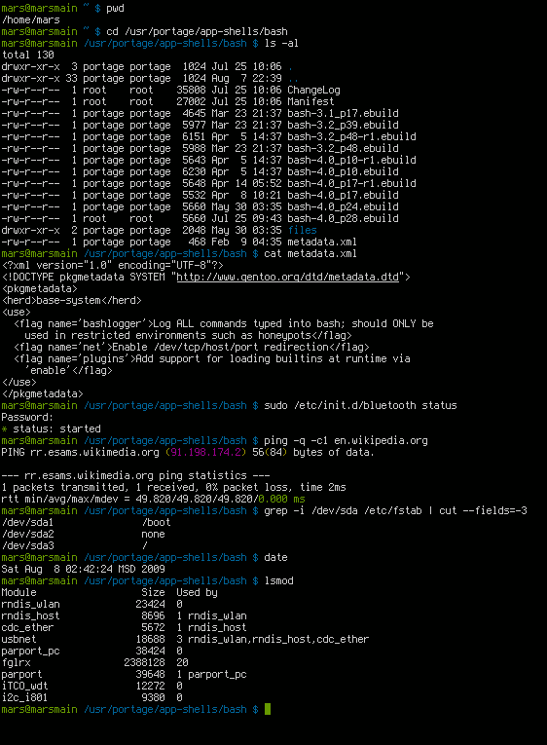
Ejecutar script
Bash es un intérprete de órdenes que generalmente se ejecuta en una ventana de texto donde el usuario escribe órdenes en modo texto. Bash también puede leer y ejecutar órdenes desde un archivo, llamado guion o 'script'. Al igual que todos los intérpretes de Unix, es compatible con el agrupamiento de nombres de archivo (coincidencia de comodines), tuberías, sustitución de comandos, variables y estructuras de control para pruebas de condición e iteración. Las palabras reservadas, la sintaxis, las variables de ámbito dinámico y otras características básicas del lenguaje se copian de sh. Otras características, por ejemplo, el historial, se copian de csh y ksh. Bash es un intérprete de órdenes compatible con POSIX, pero con varias extensiones.

Slide 23

Nuestro primer script
Script 1
#!/bin/bash
echo "hello world"
Script 2
#!/bin/bash
c=1
while [ true ]
do
echo "Welcone $c times"
(( c++ ))
done

Slide 24
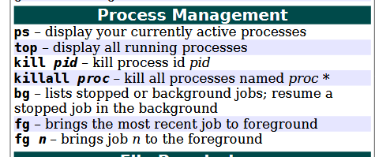
Comandos

Slide 25
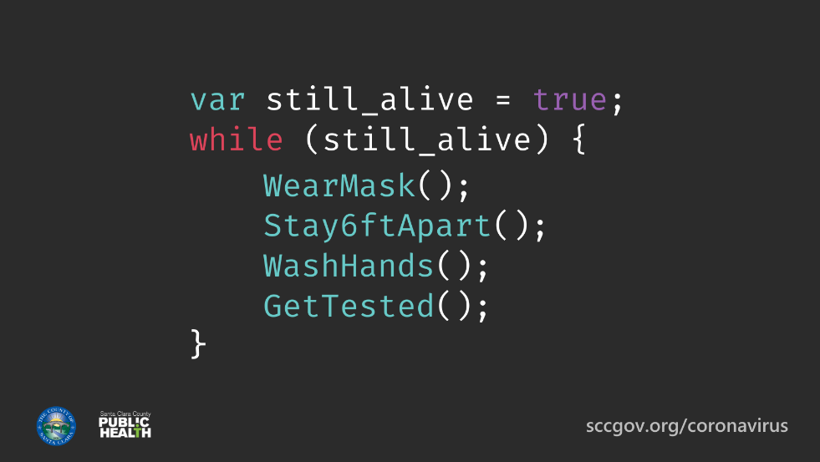
Do you know coding?

Slide 26
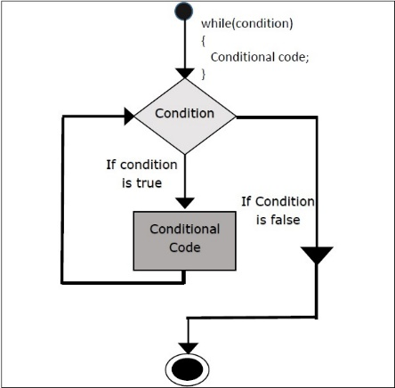
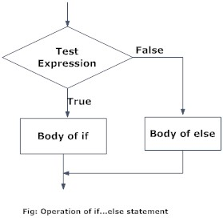
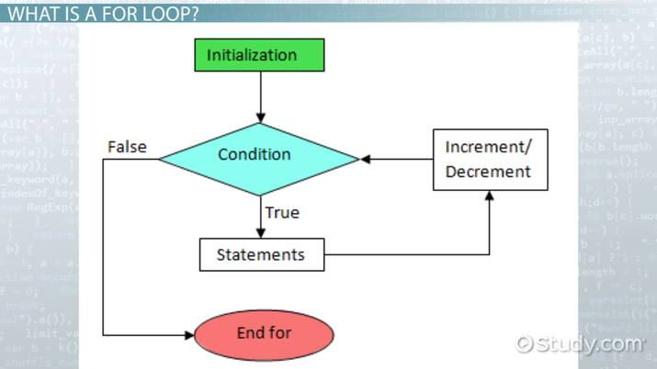
Bloques de código
https://devhints.io/bash
IF:
WHILE:
FOR:

Slide 27

IF
Conditionals have many forms. The most basic form is: if expression then statement where 'statement' is only executed if 'expression' evaluates to true. '2<1' is an expresion that evaluates to false, while '2>1' evaluates to true.xs
https://www.tutorialspoint.com/execute_bash_online.php

Slide 28

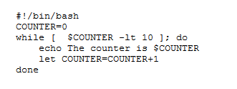
While & For
The for loop is a little bit different from other programming languages. Basically, it let's you iterate over a series of 'words' within a string.
The while executes a piece of code if the control expression is true, and only stops when it is false (or a explicit break is found within the executed code.

Slide 29
Ejercicios
1.Genera un script con la siguiente lógica:
Haz un script que imprima “Hola a Todos” al ejecutarse
2.Genera un script con la siguiente lógica:
Utiliza una variable e imprime su contenido por pantalla
3.Genera un script con la siguiente lógica:
Recoge dos parámetros e imprímelos por pantalla

Slide 30
#!/bin/bash
echo “Hola a todos”
#!/bin/bash
a=1
echo $a
#!/bin/bash
a=$1
b=$2
echo $a
echo $b

Slide 31
Ejercicios
Genera un script con la siguiente lógica:
Recoge un número por parámetro y si es > 0 escribe “Positivo”, si es menos escribe “Negativo”
2.Genera un script con la siguiente lógica:
Recoge un número por parámetro y mientras sea mayor que cero, imprime el resultado de restar uno
3.Genera un script con la siguiente lógica:
Recoge un texto por parámetro y si es igual a “CARPETA” crea una carpeta y si es “FICHERO” crea un fichero

Slide 32
#!/bin/bash
b=$1
while [ $b -gt 0 ]
do
b="$(($b-1))"
echo "Numero"
echo $b
done
#!/bin/bash
a=$a
if [ "$2" == "CARPETA" ]
then
mkdir “CARPETA”
else
touch “FICHERO”
fi
#!/bin/bash
if [ $1 -gt 0 ]
then
echo "positivo"
mkdir "carpeta"
else
echo "negativo"
fi

Slide 33
Subhead
GFT [please insert your GFT entity – see notes] First name Last name Position
Street address 12345 City
T +xx xxxx xxx-xxxx Firstname.Lastname@gft.com
Notes:
GFT Brasil Consultoria Informática Ltda.
GFT Canada Inc.
GFT Costa Rica S.A.
GFT Experts GmbH
GFT Financial Limited
GFT France S.A.S.
GFT Holding Italy S.r.l.
GFT IT Consulting S.L.U.
GFT Italia S.r.l.
GFT México S.A. de C.V.
GFT Poland Sp. z o.o.
GFT Real Estate GmbH
GFT Schweiz AG
GFT Smart Technology Solutions GmbH
GFT Technologies Belgique S.A.
GFT Technologies Canada Inc.
GFT Technologies S.A.U.
GFT Technologies SE
GFT Technologies Toronto Inc.
GFT UK Limited
GFT USA Inc.
GFT Appverse, S.L.U.

